Slide 1
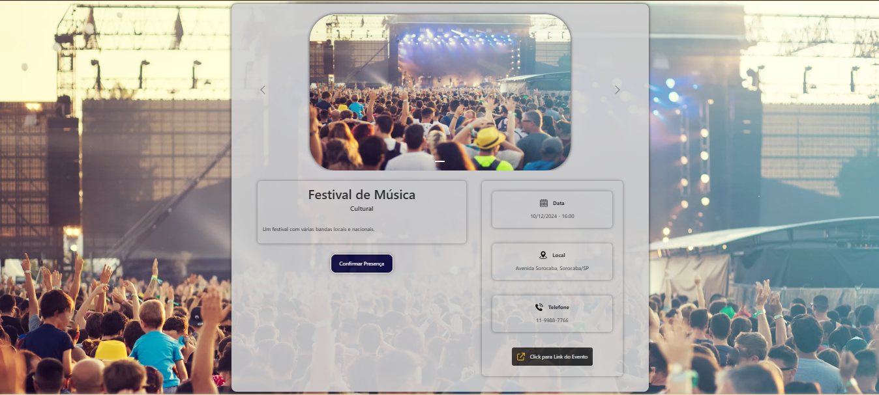
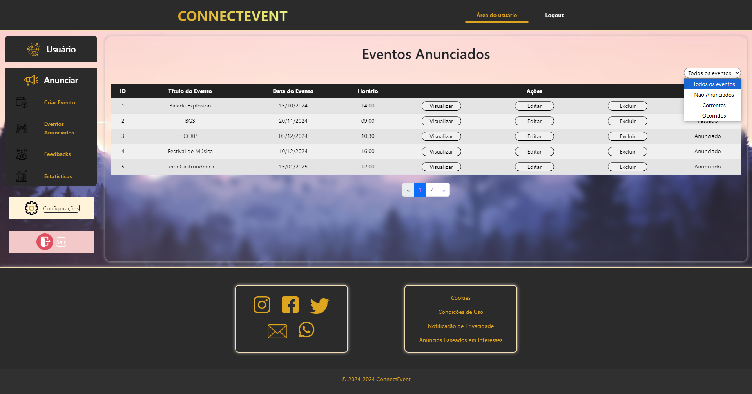
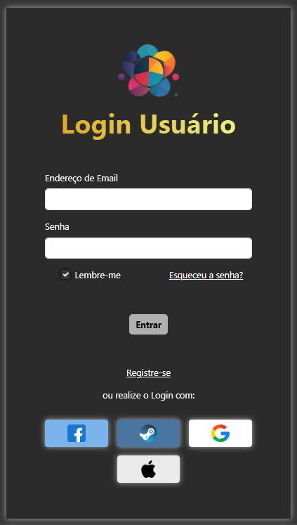



STARTUP: PROJECT ONE
CONNECTEVENT
PLATAFORMA DIGITAL E EFICIENTE PARA CENTRALIZAR E CONECTAR EVENTOS COM O PÚBLICO-ALVO
Lucas Ribeiro da Silva Moya 211982
Pedro Henrique Duarte Guimarães 236519
Victor Alexandre G. M. de A. Fernandes 236366
Professor Orientador: Eliney Sabino
INTRODUÇÃO
RESULTADOS E VALIDAÇÃO
Muitas empresas não conseguem alcançar todas as pessoas que esperavam e enfrentam diversos problemas como a falta de informação dos clientes, a dificuldade de gerar interesse, efetivar vendas, dentre muitos outros. Bem como, muitas pessoas também não conseguem encontrar os melhores eventos que encaixem nas suas agendas semanais ou não conhecem uma boa variedade de novos lugares para irem. Diante desse cenário, foi criada a ideia de desenvolver uma plataforma digital que centralizasse e conectasse todos esses eventos oferecidos por empresários e organizadores de festa aos seus clientes em um só lugar, com isso, para resolver este problema identificado, criou-se a ideia da plataforma digital ConnectEvent.
Durante a realização do projeto, teve-se alguns encontros com personas reais responsáveis por ajudar a testar e validar as ideias inseridas dentro do projeto. Após essas reuniões, recolheu-se todos os feedbacks em ordem de prioridade para iniciar o planejamento de ação a fim de alterar e implementar novas opiniões e pontos de vista dentro do ConnectEvent.
Figura 2. Evento anunciado e publicado.
Fonte: Elaborado pelos autores.​
Figura 3. Área de Login.
Figura 4. Área de Registro.
Fonte: Elaborado pelos autores.​
Fonte: Elaborado pelos autores.​
Figura 1. Todos os eventos anunciados pelo usuário na área restrita.
Fonte: Elaborada pelos autores.​
JUSTIFICATIVA
O projeto possui relevância ao propor uma solução para um problema real enfrentado tanto por organizadores e consumidores de eventos, quanto para a sociedade em geral. A ausência de plataformas unificadas prejudica a facilidade, a descoberta de eventos e a comunicação entre ambas as partes.
CONCLUSÃO
OBJETIVOS e ODS
Após todos os testes e as novas modificações dentro do sistema, finalmente criou-se o site de divulgação de eventos, ConnectEvent. Este site busca atender todo e qualquer público que necessita realizar a divulgação dos seus eventos, assim como também tem a pretensão de facilitar a buscar por eventos para aquelas pessoas que procuram sair de casa para ampliar o seu repertório cultural.
Centralizar a divulgação de eventos para facilitar o acesso em pró da diversidade cultural, do bem estar familiar e para promover novos conhecimentos e experiências ao público, visando solucionar um problema recorrente do mercado, melhorando a visibilidade dos eventos e a comunicação entre os organizadores e os participantes.
ODS: 8, 9, 11 e 17.
ESTUDOS FUTUROS
ORÇAMENTO
Como Estudos Futuros pretende-se focar nas partes Estatísticas e de Geolocalização do site, amplificando, facilitando e melhorando cada vez mais a experiência do usuário dentro do ConnectEvent. Complementando, futuramente, tem-se a ideia de explorar e ampliar as funcionalidades do site para uma versão mobile.
Categoria | Descrição | Valor Mensal | Programadores | Meses | Total
Desenvolvimento e Mão de Obra | Programador | 4.000,00 | 3 | 6 | 72.000,00
 | Manutenção contínua | 2.000,00 | - | 12 | 24.000,00
 | Suporte ao cliente | 1.000,00 | - | 12 | 12.000,00
Infraestrutura na Nuvem | AWS EC2 | 1.500,00 | - | 12 | 18.000,00
 | MySQL RDS | 1.000,00 | - | 12 | 12.000,00
 | Armazenamento AWS S3 | 900,00 | - | 12 | 10.800,00
Domínio e Hospedagem | Domínio | 6,67 | - | 12 | 80,04
 | Hospedagem | 200,00 | - | 12 | 2.400,00
Licenciamento e Ferramentas | Google Maps API | 125,00 | - | 12 | 1.500,00
 | Trello | 0,00 | 3 | 12 | 0,00
Marketing e Publicidade | Campanhas Digitais | 1.000,00 | - | 6 | 6.000,00
 | Designs | 300,00 | - | 1 | 300,00
 |  |  |  | Total: | 159.080,04
AGRADECIMENTOS
Gostaríamos de agradecer a Deus, às nossas famílias, a todos os nossos amigos que nos auxiliaram com conhecimentos e testes sendo muitos deles personas dentro do projeto, gostaríamos de agradecer também aos nossos mentores, aos nossos professores e parceiros pelo suporte essencial e ao sucesso do projeto.
Tabela 1. Orçamento do projeto ConnectEvent.

